Slide 1
Состояние природной среды и жизнедеятельность человека
8 класс, урок 22
МБОУ Зареченская СОШ №2
преподаватель-организатор ОБЖ
Котлов Вадим Витальевич

Slide 2
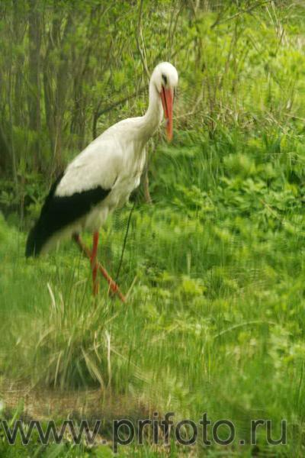
Чрезвычайные ситуации экологического характера – это экстремальные ситуации, связанные с изменением состояния суши, кризисные ситуации, связанные с изменением свойств атмосферы, водной среды.

Slide 3
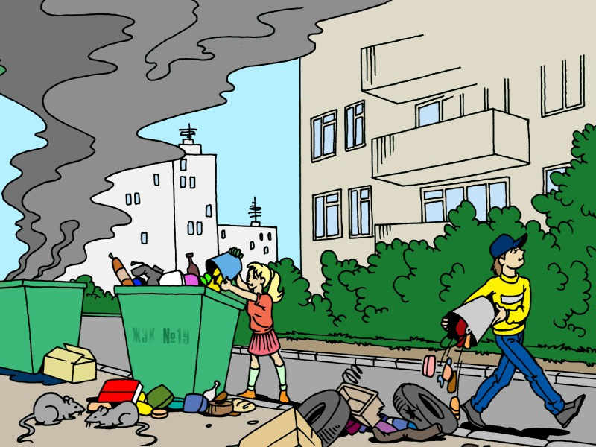
Источник чрезвычайных ситуаций | Характеристика проявления чрезвычайных ситуаций
Изменение состояния суши (почв, недр, ландшафтов) | Катастрофические просадки, оползни, обвалы земной поверхности из-за выработки недр; Наличие тяжелых металлов (в том числе радионуклидов) и других вредных веществ в почве (грунте) сверх предельно допустимых концентраций; Интенсивная деградация почв, опустынивание, засоление, заболачивание и др.; Кризисные ситуации, связанные с истощением природных ископаемых; Кризисные ситуации, вызванные переполнением хранилищ (свалок) промышленными и бытовыми отходами.

Slide 4
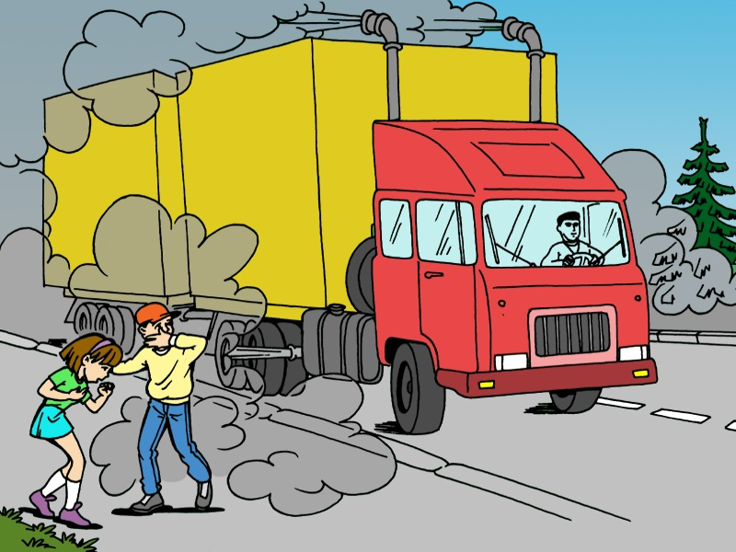
Источник чрезвычайных ситуаций | Характеристика проявления чрезвычайных ситуаций
Изменения состава и свойств атмосферы | Резкие изменения погоды или климата в результате антропогенной деятельности; Превышение предельно допустимых концентраций вредных примесей в атмосфере; Значительное превышение предельно допустимого уровня городского шума; Образование обширной зоны кислотных осадков; Температурные инверсии над городами.

Slide 5
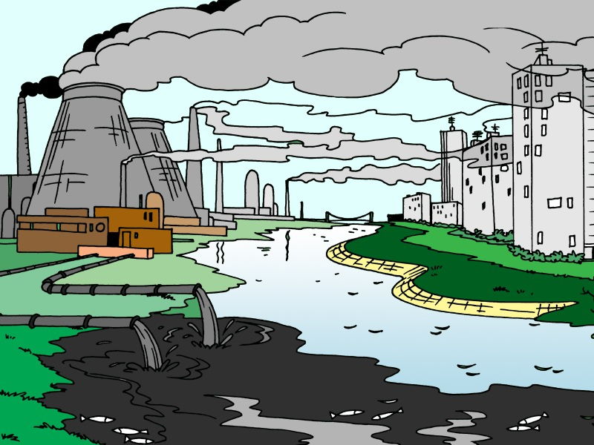
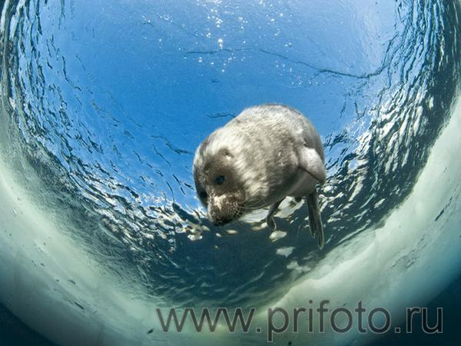
Источник чрезвычайных ситуаций | Характеристика проявления чрезвычайных ситуаций
Изменение состояния гидросферы | Резкая нехватка питьевой воды; Истощение водных ресурсов; Загрязнение водных ресурсов.

Slide 6
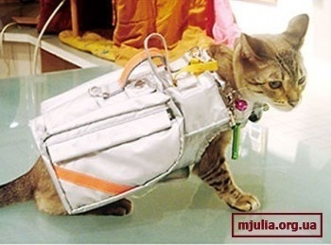
Источник чрезвычайных ситуаций | Характеристика проявления чрезвычайных ситуаций
Изменение состояния биосферы | Исчезновение видов животных, растений; Резкое изменение способности биосферы к воспроизводству ресурсов; Массовая гибель животных.

Slide 7
К числу основных глобальных факторов дестабилизации природной среды, которые проявляются, как последствия чрезвычайных ситуаций экологического характера относятся:
- рост потребления природных ресурсов при их сокращении;
- рост населения планеты при сокращении пригодных для обитания территорий;
- деградация основных компонентов биосферы и обусловленное этим снижение способности природы к самоподдержанию и обеспечению существования человеческой цивилизации;
- возможные изменение климата и истощение озонового слоя Земли;
- сокращение биологического разнообразия;
- возрастание экологического ущерба от стихийных бедствий и техногенных катастроф;

Slide 8
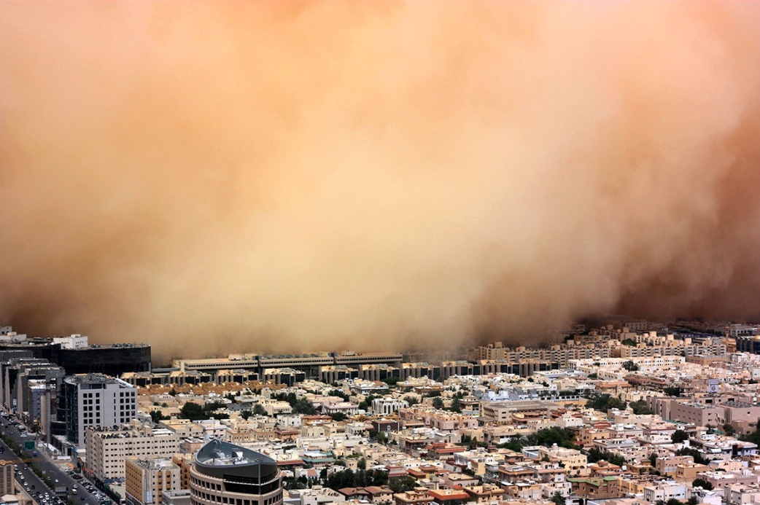
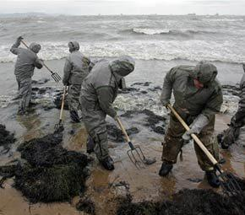
Угрозы катастроф, обусловленных наличием глобальных проблем, естественно, существуют и в России

Slide 9
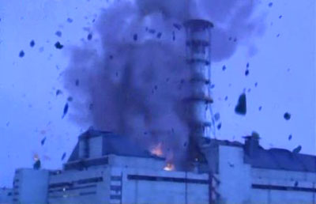
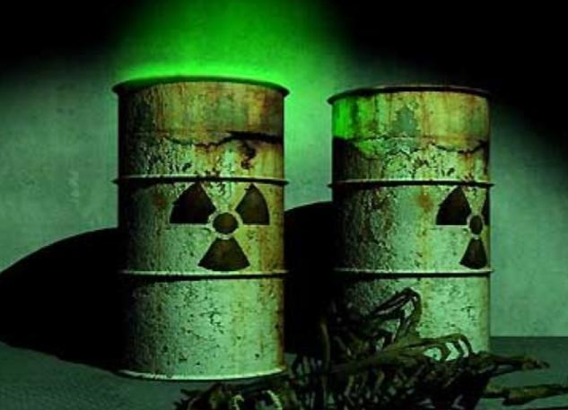
В России самая высокая в мире радиационная загрязненность и более высокий по сравнению с другими развитыми странами уровень загрязнения токсичными тяжелыми металлами, пестицидами, органическими соединениями.

Slide 10
Значительное негативное влияние в России оказывает преимущественно экстенсивный характер экономики, сопровождающийся нерациональным использованием многих видов природных ресурсов, нерациональными объемами добычи природного сырья, концентрацией производств только в отдельных регионах без учета хозяйственной емкости соответствующих экосистем, отсутствием мощностей по переработке бытовых и производственных отходов. К этому следует добавить наличие на большинстве предприятий устаревших технологий, ненадежность технологического оборудования, обусловленную старением основных фондов, и т.д.

Slide 11
Обширная территория России характеризуется разнообразием природно-климатических зон от полярной, с вечной мерзлотой, коротким летом, скупой растительностью, в окружающей среде которой восстановительные процессы протекают медленно, а обеспечение экологической безопасности хозяйственной деятельности очень сложно, - до южных прикаспийских полупустынь с засушливым климатом и 30-ти градусной жарой. Кроме того, территория Российской Федерации подвержена воздействию более 30 видов опасных природных процессов и явлений, развитие и проявление которых в виде природных катастроф и стихийных бедствий наносит большой ущерб и приводит даже к человеческим жертвам.

Slide 12
Наиболее частыми являются наводнения, лесные пожары, ураганы, бури, тайфуны, длительные и обильные дожди, землетрясения, сильные снегопады, оползни, обвалы и лавины, засухи, провалы поверхностного слоя земли, извержения вулканов и др. Ежегодно фиксируется около 400 случаев проявления подобных явлений.

Slide 13
Экологические проблемы по глубине негативного воздействия и катастрофическими для всего живого последствиями, несравнимы ни с какими другими проблемами. Причиной экологического кризиса является его антропогенный характер, обусловленный экологическим нигилизмом лиц, принимающих решения, и экологической неграмотностью населения. Недооценка важности и необходимости приоритетного решения экологических проблем обернется серьезными последствиями.

Slide 14
Природа – не бездонная, неисчерпаемая кладовая. Это живой организм, здоровье которого уже значительно подорвано нарастающим изъятием природных ресурсов, интенсивной хозяйственной деятельностью и накоплением непомерного груза отходов, отравляющих все живое. Нарастание глобального загрязнения окружающей среды привело к снижению иммунитета и ухудшению здоровья людей, появлению новых болезней, к резкому потеплению климата на планете, и не на 0,5° за 100 лет, как прогнозировалось, а на 1,5°. В ближайшие 50 лет ожидается повышение температуры до 4°.

Slide 15
Изменение состава атмосферы (воздушной среды)

Slide 16
Человек загрязняет атмосферу уже тысячелетиями, однако последствия употребления огня, которым он пользовался весь этот период, были незначительны. Приходилось мириться с тем, что дым мешал дыханию, и что сажа ложилась черным покровом на потолке и стенах жилища. Получаемое тепло было для человека важнее, чем чистый воздух и незаконченные стены пещеры. Это начальное загрязнение воздуха не представляло проблемы, ибо люди обитали тогда небольшими группами, занимая неизменно обширную нетронутую природную среду.

Slide 17
За последние сто лет развитие промышленности "одарило" нас такими производственными процессами, последствия которых вначале человек еще не мог себе представить. Возникли города-миллионеры, рост которых остановить нельзя. Все это результат великих изобретений и завоеваний человека.

Slide 18
В основном существуют три основных источника загрязнения атмосферы: ПРОМЫШЛЕННОСТЬ, БЫТОВЫЕ КОТЕЛЬНЫЕ, ТРАНСПОРТ. Доля каждого из этих источников в общем загрязнении воздуха сильно различается в зависимости от места. Сейчас общепризнанно, что наиболее сильно загрязняет воздух промышленное производство.
Источники загряз нений - теплоэлектростанции, которые вместе с дымом выбрасывают в воздух сернистый и углекислый газ;
металлургические предприятия, особенно цветной металлургии, которые выбрасывают в воздух оксиды азота, сероводород, хлор, фтор, аммиак, соединения фосфора, частицы и соединения ртути и мышьяка;
химические и цементные заводы.
Вредные газы попадают в воздух в результате сжигания топлива для нужд промышленности, отопления жилищ, работы транспорта, сжигания и переработки бытовых и промышленных отходов.

Slide 19
Аэрозольное загрязнение атмосферы
Аэрозоли - это твердые или жидкие частицы, находящиеся во взвешенном состоянии в воздухе. Твердые компоненты аэрозолей в ряде случаев особенно опасны для организмов, а у людей вызывают специфические заболевания.
В атмосфере аэрозольные загрязнения воспринимаются в виде дыма, тумана, мглы или дымки.

Slide 20
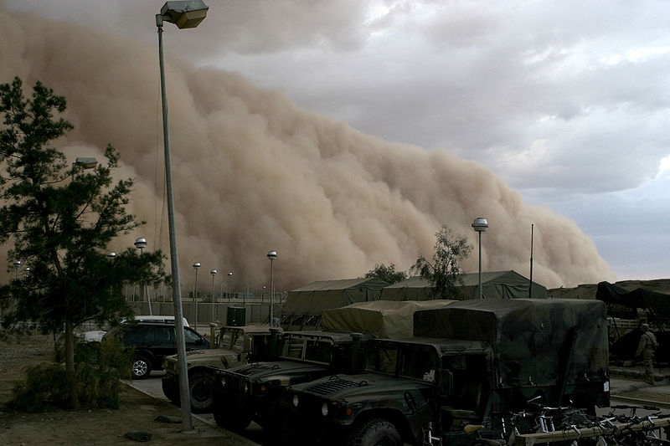
Источником пыли и ядовитых газов служат массовые взрывные работы. Так, в результате одного среднего по массе взрыва (250-300 тонн взрывчатых веществ) в атмосферу выбрасывается около 2 тыс. куб. м. условного оксида углерода и более 150 т. пыли.
Постоянными источниками аэрозольного загрязнения являются промышленные отвалы - искусственные насыпи из переотложенного материала, преимущественно вскрышных пород, образуемых при добыче полезных ископаемых или же из отходов предприятий перерабатывающей промышленности, ТЭС.
Производство цемента и других строительных материалов также является источником загрязнения атмосферы пылью. Основные технологические процессы этих производств - измельчение и химическая обработка полуфабрикатов и получаемых продуктов в потоках горячих газов всегда сопровождается выбросами пыли и других вредных веществ в атмосферу.

Slide 21
Фотохимический туман (смог)
Фотохимический туман представляет собой многокомпонентную смесь газов и аэрозольных частиц первичного и вторичного происхождения. В состав основных компонентов смога входят озон, оксиды азота и серы, многочисленные органические соединения перекисной природы, называемые в совокупности фотооксидантами.

Slide 22
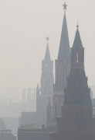
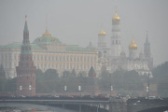
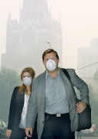
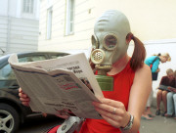
Лето 2010, смог в Москве

Slide 23
Такие смоги - нередкое явление над Лондоном, Парижем, Лос-Анджелесом, Нью-Йорком и другими городами Европы и Америки. По своему физиологическому воздействию на организм человека они крайне опасны для дыхательной и кровеносной системы и часто бывают причиной преждевременной смерти городских жителей с ослабленным здоровьем.

Slide 24
Самые грязные города России
В 2010 г. в приоритетный список городов с наибольшим уровнем загрязнения атмосферного воздуха включены города Азов, Барнаул, Волгоград, Волжский, Москва, Набережные Челны, Ростов-на-Дону, Соликамск, Тверь.

Slide 25
Охрана природы - задача нашего века, проблема, ставшая социальной. Снова и снова мы слышим об опасности, грозящей окружающей среде, но до сих пор многие из нас считают их неприятным, но неизбежным порождением цивилизации и полагают, что мы ещё успеем справиться со всеми выявившимися затруднениями.

Slide 26
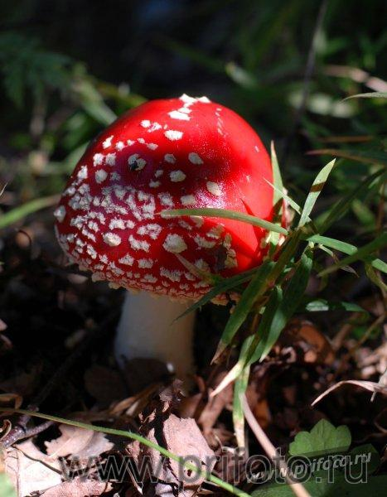
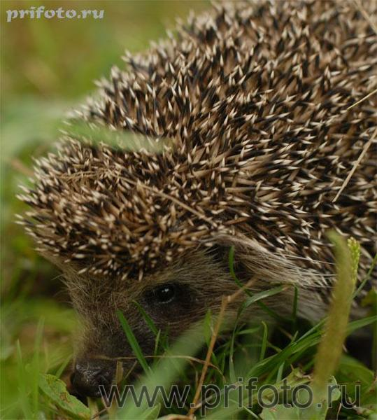
Воздействие человека на окружающую среду приняло угрожающие масштабы. Чтобы в корне улучшить положение, понадобятся целенаправленные и продуманные действия. Ответственная и действенная политика по отношению к окружающей среде будет возможна лишь в том случае, если мы накопим надёжные данные о современном состоянии среды, обоснованные знания о взаимодействии важных экологических факторов, если разработает новые методы уменьшения и предотвращения вреда, наносимого Природе Человеком.

Slide 27
Домашнее задание:
Страницы 139-146

